Slide 1
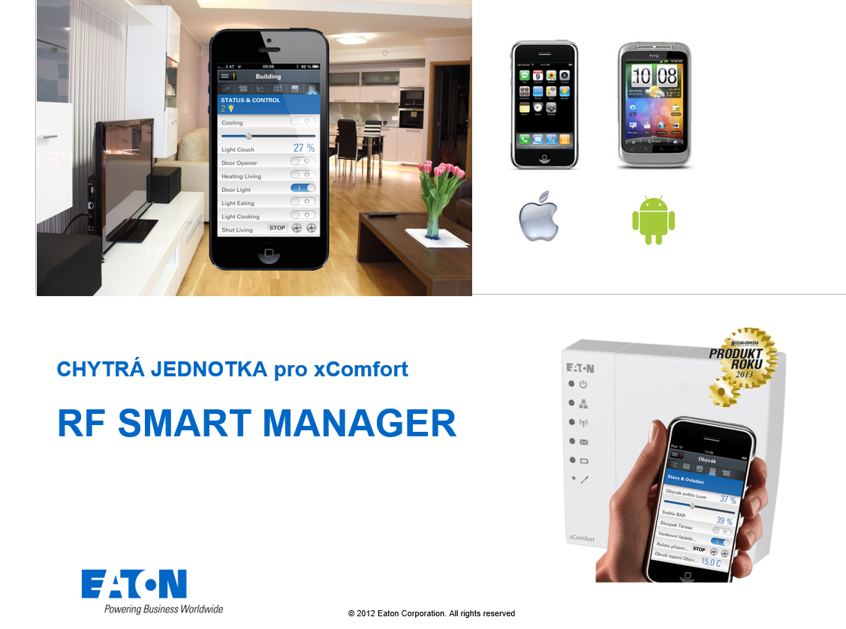
Radiofrekvenční řízení budov
Pro prezentaci použity materiály firmy EATON Česká republika

Slide 2
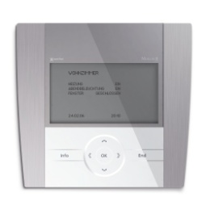
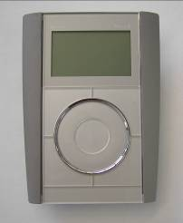
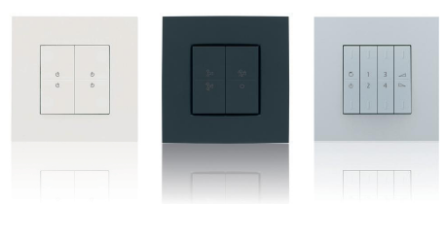


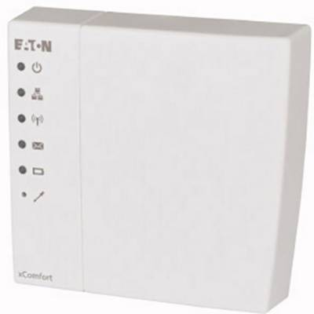
Domovní a průmyslové instalace
* Klasické domovní přístroje
* Přístroje pro bezpečnostní a komfortní funkce
* RF produkty + bezdrátový systém
* SMART komunikace
* Sběrnicový systém (Nikobus)
RF systém
Sběrnice NIKOBUS
KLASICKÁ domovní elektroinstalace

Slide 3

Chytrý dům
Co zahrnuje pojem chytrý dům ?
- automatickou regulaci teploty (topení a klimatizace) podle vnějších podmínek a zadaných požadavků
- zabezpečení objektu - kamery, zloděj, požár, voda, vítr, déšť, …
- on-line kontrola objektu, možnost dálkově komunikovat s řídící jednotkou
- úspory energie
- komfort bydlení
Rizika chytrého domu ?
- komplikace při výpadku řídící jednotky
- možnost napadení (hacker)

Slide 4
Radiofrekvenční systém
Systém umožňuje pomocí bezdrátové ovládání a regulaci elektrických spotřebičů v budovách.
V základním režimu je vhodný pro spínání a stmívání osvětlení, řízení žaluzií a regulaci vytápění.
Umožňuje lokální i centrální funkce (např. při odchodu z domu).
Možnost místního (základního) nebo centrálního (komfortního) řízení.

Slide 5
Základní informace
* řídící frekvence 868,3 MHz
* možnosti realizace
- základní režim bez PC – nastavení pomocí šroubováku, vhodné pro opravy a doplnění stávající klasické instalace
- komfortní režim s PC bez Room manageru – možnost nastavení přes PC, nutný převodník RF systému do PC
- komfortní režim s PC a s Room managerem – rozšířené možnosti pro řízení a regulaci, zabezpečení, dálkovou komunikaci, optimální pro maximálně 6 místností…
- SMART Manager - rozšiřuje možnosti řízení, kamery, možnost vzdáleného řízení a připojení

Slide 6
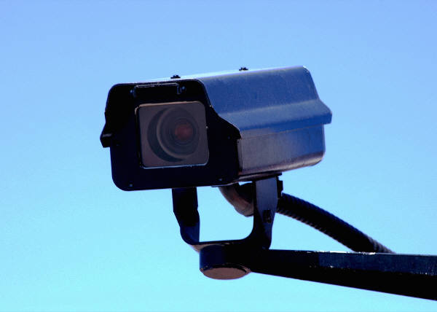
Základní prvky systému
* aktory - jednotky pro: spínání
ovládání rolet a žaluzií
stmívání
Mohou být umístěny v rozváděči nebo přímo u spotřebiče
* senzory - tlačítka, převodníky
Převodníky převádějí analogový signál na RF signál
Jsou napájeny baterií (životnost 3-5 let) nebo ze sítě
* ostatní - analogová čidla (pohyb, teplota, počasí, světlo, kamery, …). Slouží k doplnění systému pro komfortní a bezpečnostní funkce;
* řídící jednotky
- Home Manager (útlum)
- Room Manager (postupný útlum)
- Smart Manager, jednotka ECI

Slide 7
Charakteristika systému
Funkce systému:
* ovládání osvětlení a libovolných spotřebičů
* stmívání osvětlení a vytváření světelných scén
* rolety, žaluzie, markýzy, garážová vrata, brány, …
* vytápění, větrání, klimatizace
* logické ovládání a časové funkce, astronomický kalendář
* měření, proudu, napětí, energie a výkonu
* zabezpečení, simulace přítomnosti, kamery
Programování systému:
* místně pomocí šroubováku
* pomocí počítače, Room manageru, Smart Manager
Další možnosti:
* dálková komunikace prostřednictvím mobilního telefonu a Internetu pomocí mobilních aplikací („Eaton server“)

Slide 8
Porovnání elektroinstalace
Klasická instalace pro ovládání světla ze dvou míst
Bezdrátová instalace pro ovládání světla ze dvou míst

Slide 9
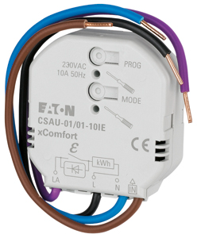
Základní části systému
* Přijímá signály až z 32 z RF senzorů (tlačítka, dálkové ovladače, detektor pohybu, SMART Manager, …)
* Funkce zpožděné zapnutí a vypnutí
* Měření energie, připojení binárního vstupu, chyba zátěže
* Možnost připojení libovolné zátěže
Spínací aktor
* Přijímá signály až z 15 z RF senzorů (viz spínací aktor)
* Lze nastavit libovolnou intenzitu osvětlení, vytváření světelných scén, časové funkce
Stmívací aktor

Slide 10
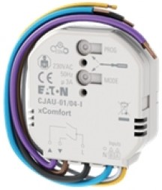
* Přijímá signály až z 15 z RF senzorů
* Vhodný pro ovládání rolet a žaluzií
* 2 nezávislé binární vstupy přijímají analogové impulsy (senzory počasí, detektory pohybu, koncové spínače, stykače, HDO, …)
* Vysílají RF signál pro aktivaci aktorů, Room Manageru
Roletový aktor (nový)
Dvojitý binární vstupy – 230 V

Slide 11
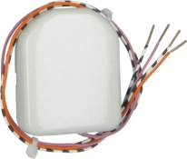
* Pro připojení klasických přístrojů a spínačů (okenní kontakt, …)
* 4 režimy (podle vstupu kombinace tlačítka a vypínače)
Dvojitý binární vstup bateriový (nahrazován senzory, která vysílají přímo RF signál).

Slide 12




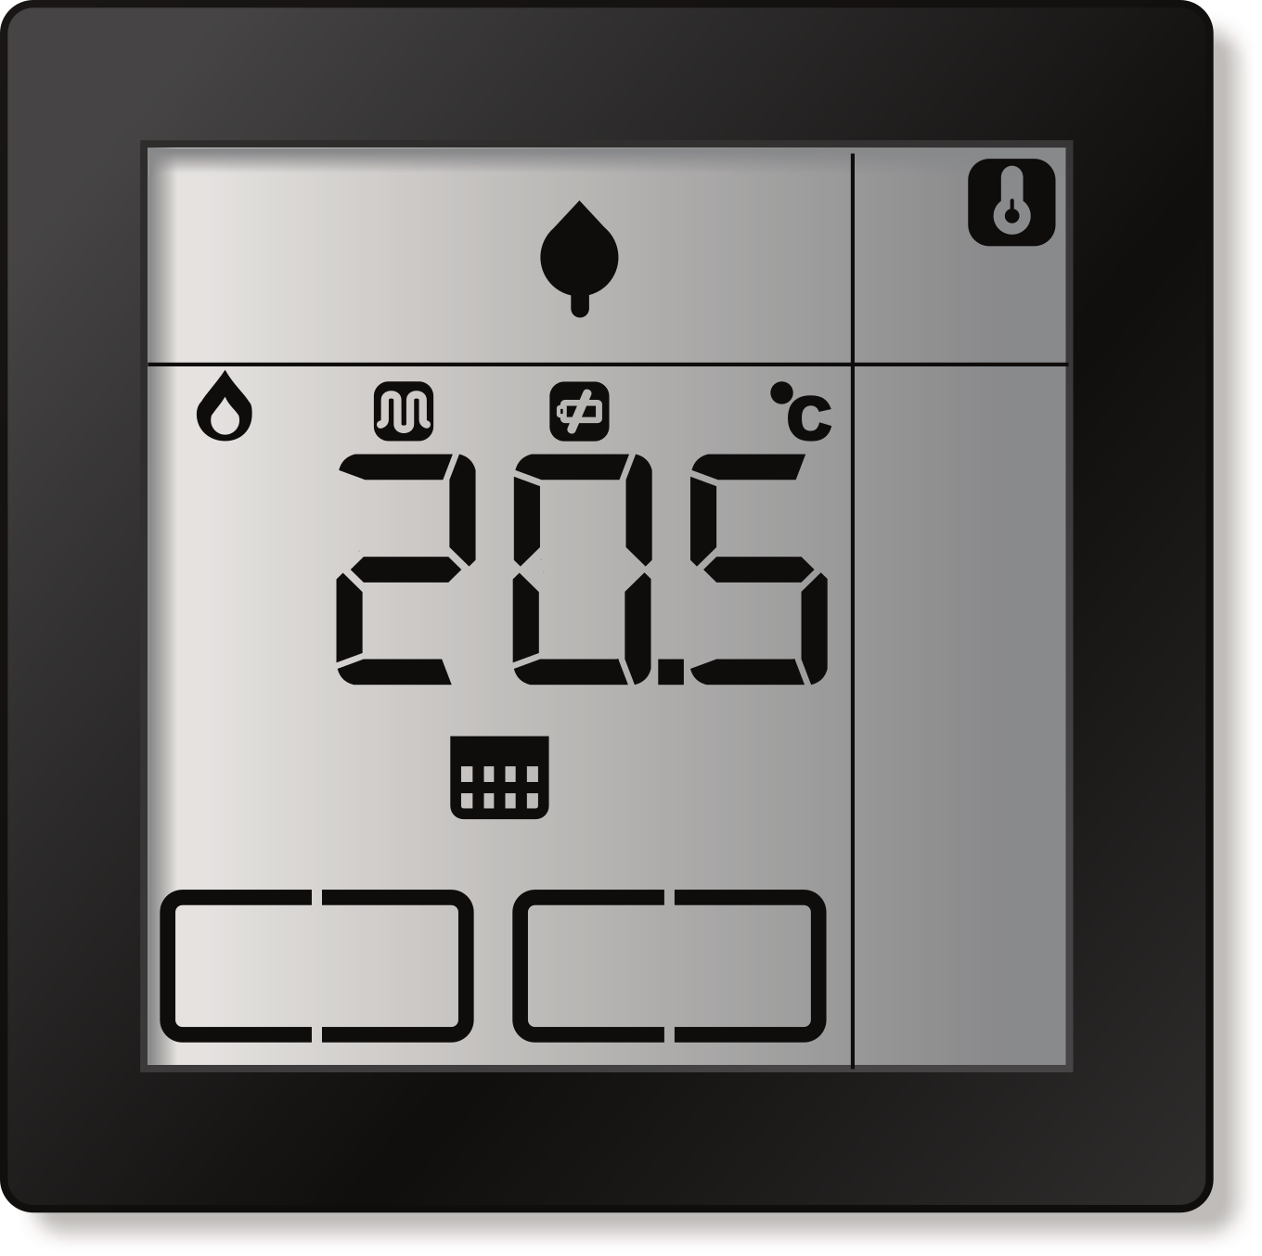



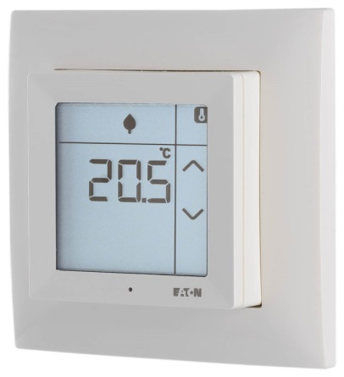
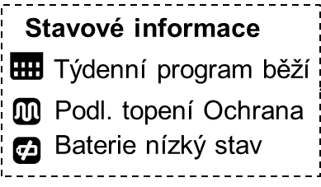
Pokojový termostat s dotykovým displejem
Topný režim
Ochrana
Noc / Standby
Ekonomický
Den / Komfort
Vždy zobrazuje:
Teplota místnost
Aktuální stav
Topení aktivní
Chlazení aktivní
Ventilace tivní

Slide 13
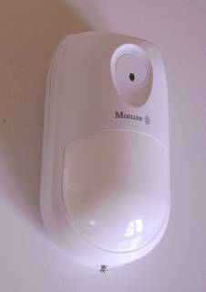
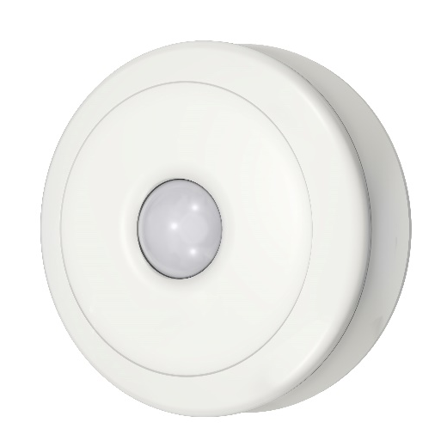
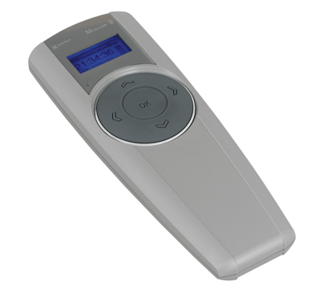
* 2 kanály – A osvětlení, B bezpečnostní funkce
* kanál A – spíná v závislosti na pohybu, osvětlení, lze nastavit dobu zpožděného vypnutí
* kanál B – spíná v závislosti na pohybu, nezávisle na intenzitě venkovního osvětlení, aktivace zhruba 2,5 minuty
* veškeré nastavení přímo v detektoru
Detektor pohybu
* 4 navigační tlačítka a jedno potvrzovací
* 12 kanálů
* popis ovládaných obvodů
* reálný datum a čas
Dálkové ovládání

Slide 14
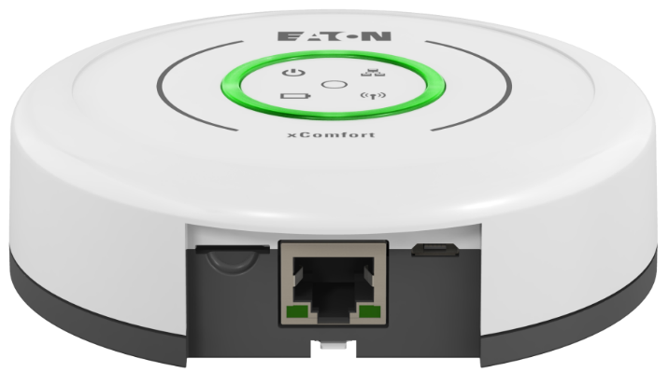
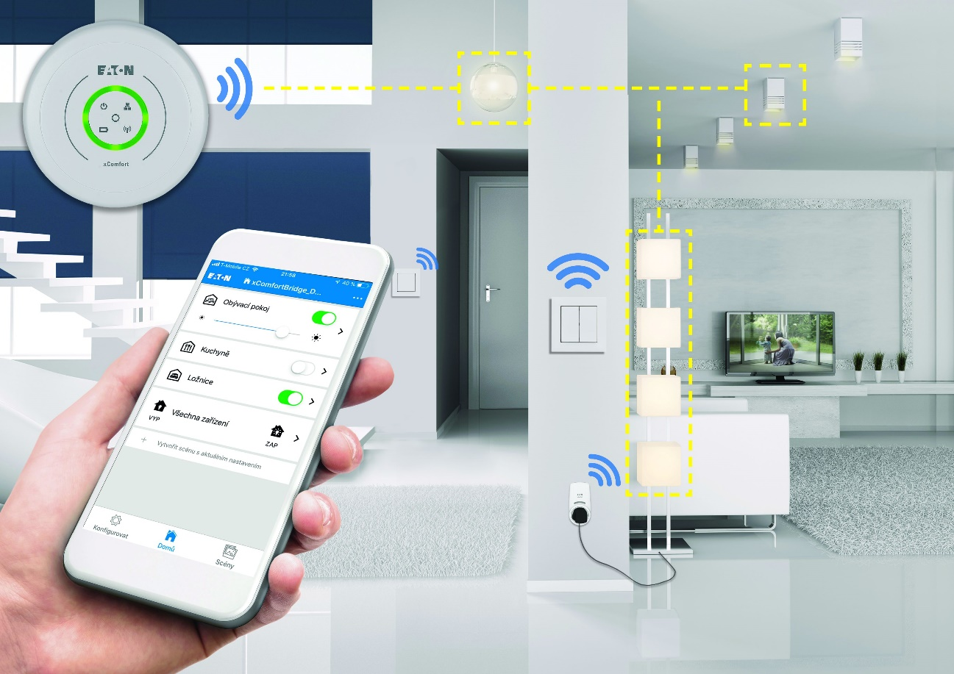
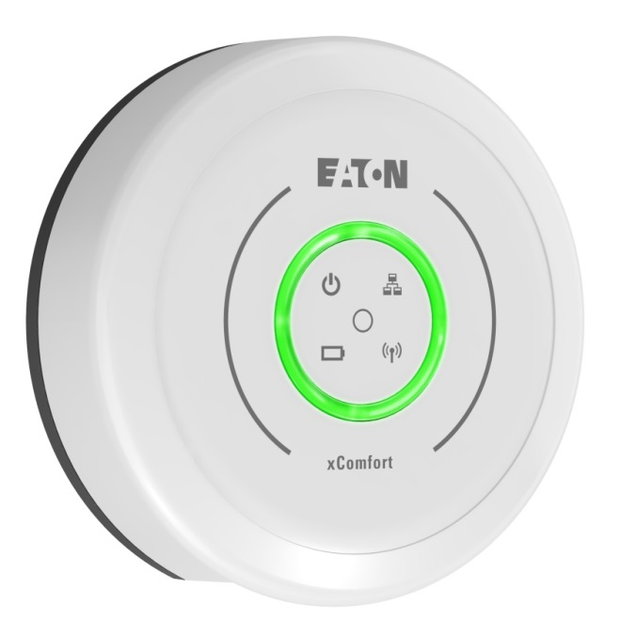
RF xComfort - Bridge
ovládání aktorů pomocí aplikace z mobilního telefonu

Slide 15
Vizualizace, vzdálená komunikace

Slide 16
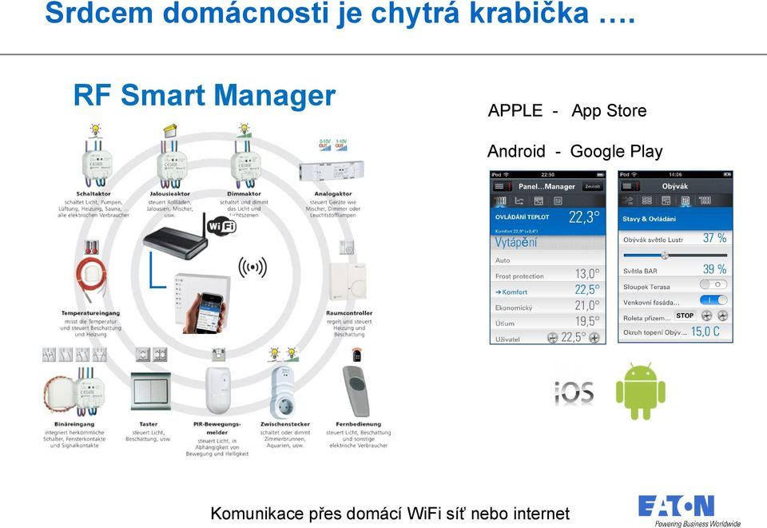
Vizualizace, vzdálená komunikace

Slide 17
Eaton Server

Slide 18
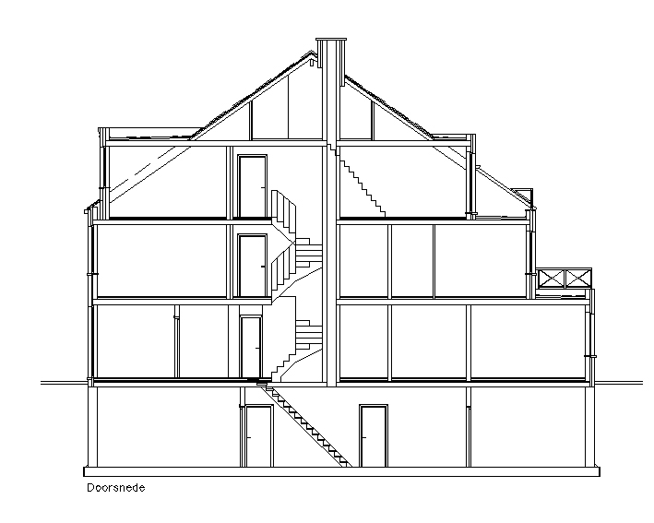

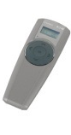



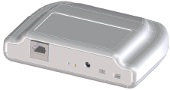
Eaton Server
xComfort
xComfort
LAN
Router

Slide 19
Materiály
Pro prezentaci byly použity materiály firmy Eaton

